Slide 1
Современный урок-это серьёзно
Кафарева Юлия Викторовна,
учитель начальных классов,
МАОУ СОШ №18 г.Балаково.

Slide 2
Дети лучше запоминают информацию, которая им интересна. Роль учителя:
завлечь;
мотивировать;
вдохновить на обучение, а не передать знания от одного человека к другому.
Не повредит ли такой подход образованию?

Slide 3
Преподаватель/Актёр

Slide 5
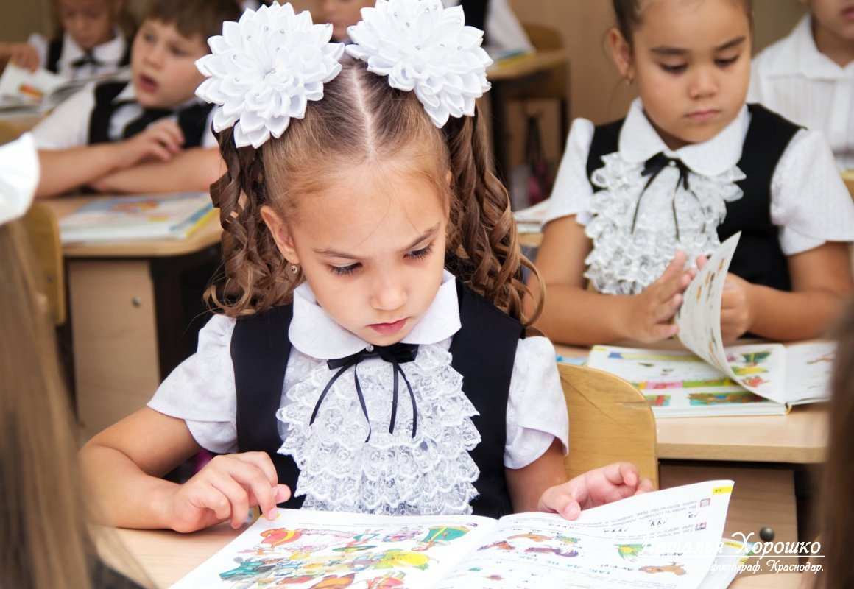
Урок должен быть серьезным!
Фундаментальные знания делают урок серьезным, но это не значит скучным, неинтересным.
Серьезным отношением к уроку мы показываем, что к делу следует относиться ответственно.

Slide 6
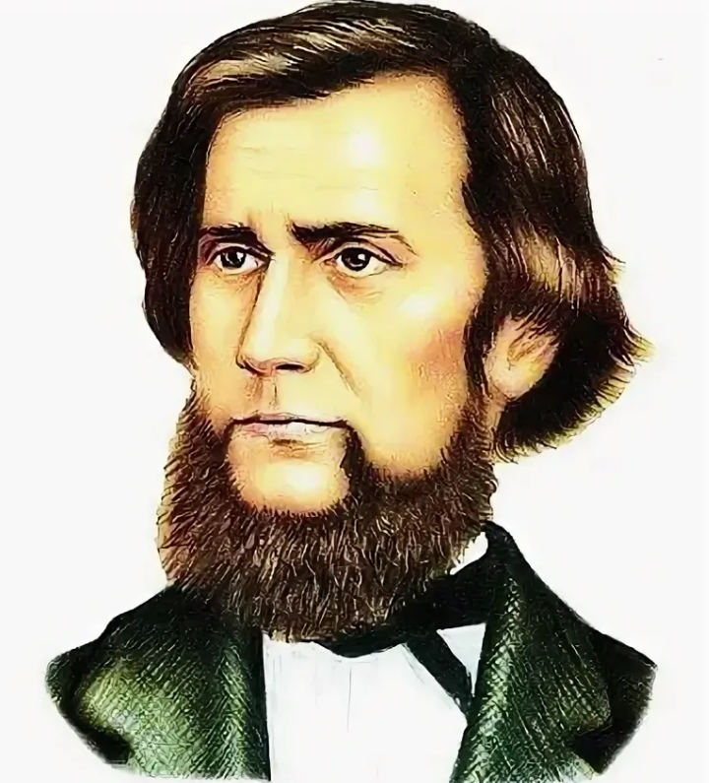
«Ученье есть труд и должно остаться трудом, но трудом, полным мысли, так, чтобы самый интерес учения зависел от серьезной мысли, а не от каких-то не идущих к делу прикрас»
К.Д.Ушинский

Slide 7
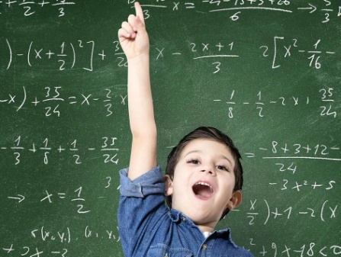
Современный первоклассник умеет:
анализировать;
обобщать;
размышлять о закономерностях;
давать оценку себе и своим одноклассникам.

Slide 8
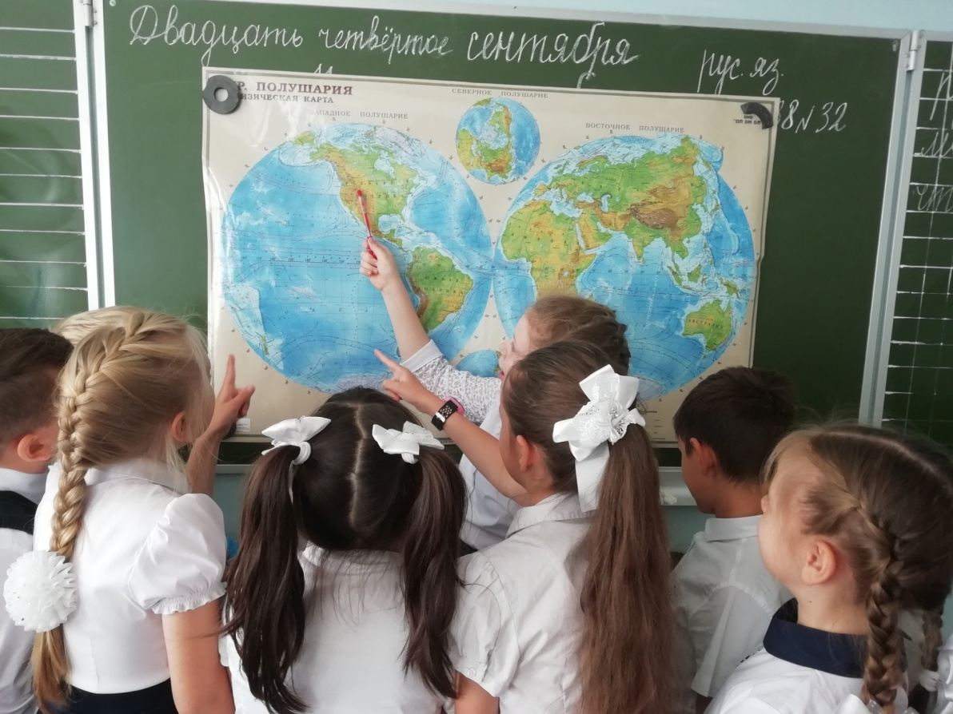
Урок должен вооружать учащихся знаниями и умениями, значимость которых невозможно оспорить. Это серьезно!

Slide 9
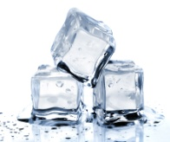
Кластер «Что такое вода?»
снег
лёд
дождь
Вода
роса
иней
град
туман

Slide 10
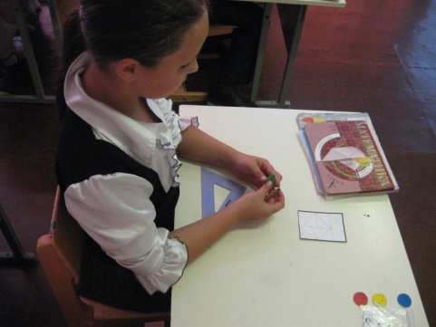
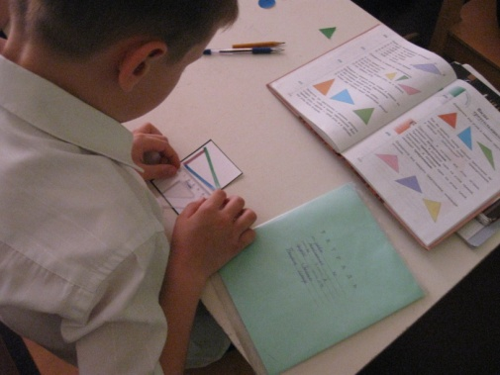
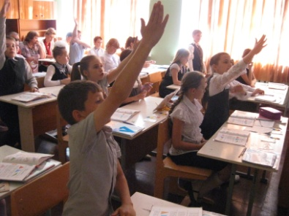
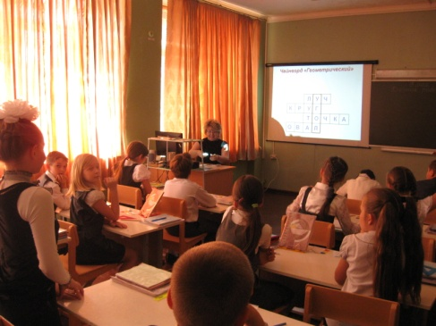
Изучение геометрического материала на уроках математики

Slide 11
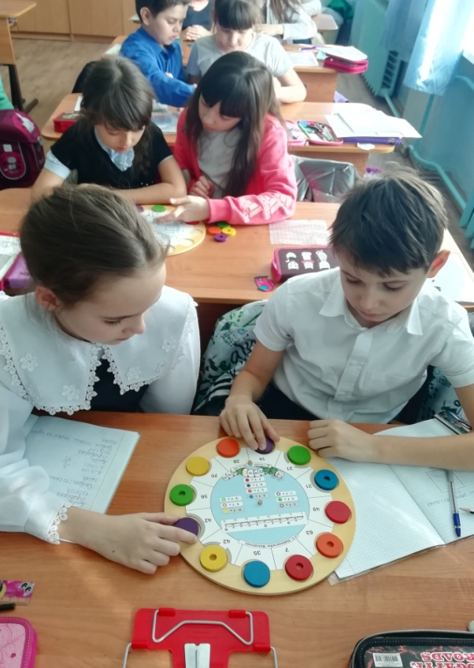
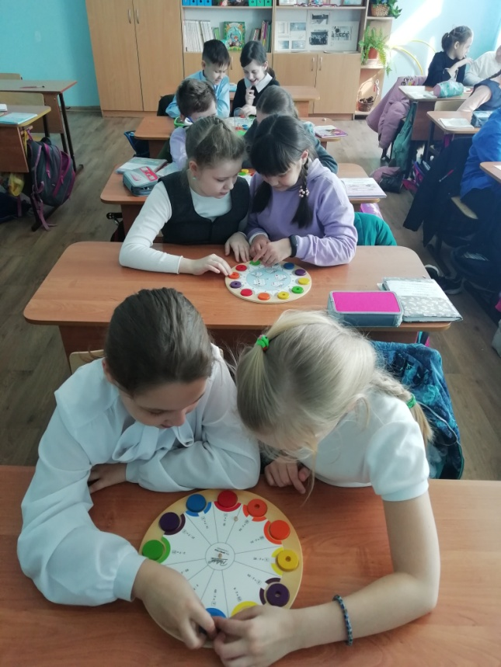
Урок математики в 3 классе.
Работа с раздаточным материалом «Палитра».
Отработка знаний табличных случаев умножения.

Slide 12
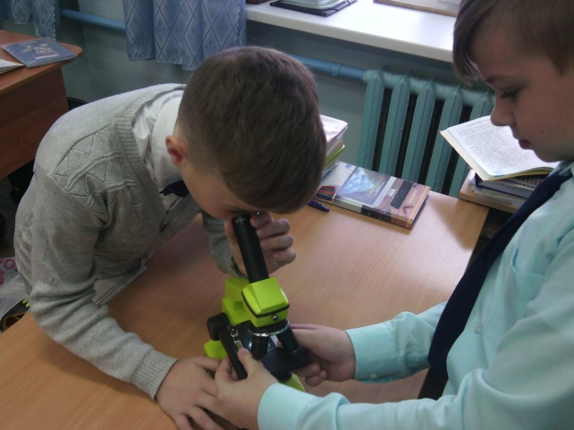
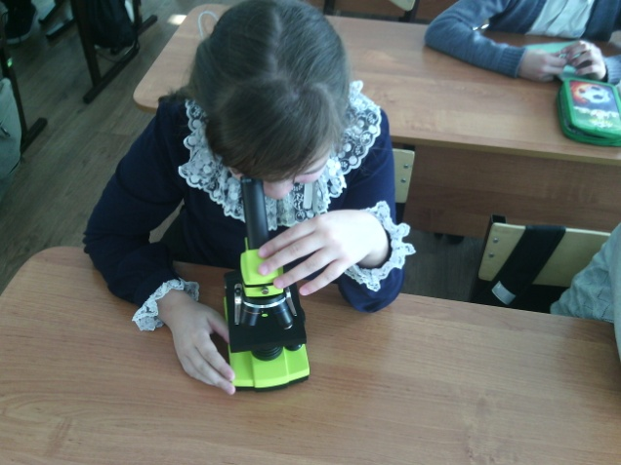
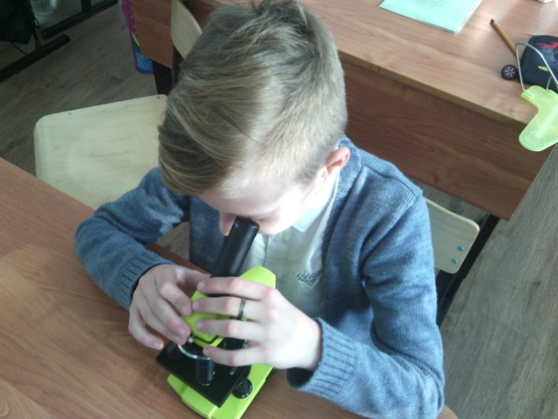
Исследования различных объектов при помощи микроскопа.

Slide 13
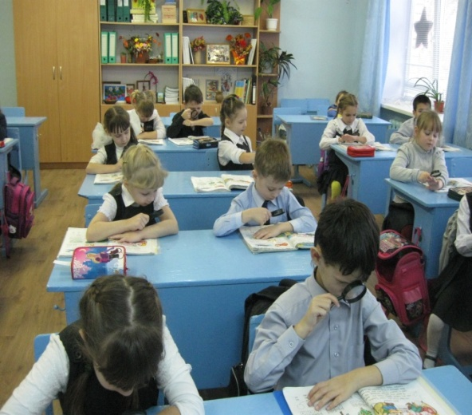
Опытно-экспериментальная деятельность в рамках проекта «Прочь гони-ка все хворобы! Поучись-ка быть здоровым!»

Slide 14
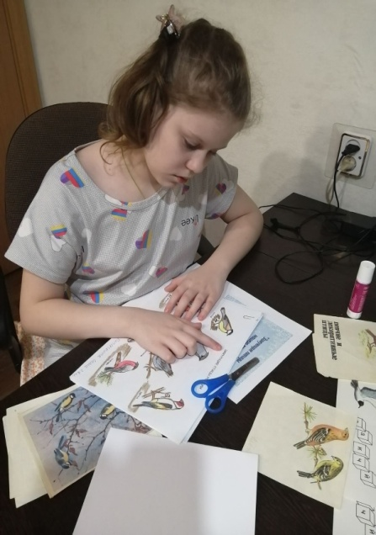
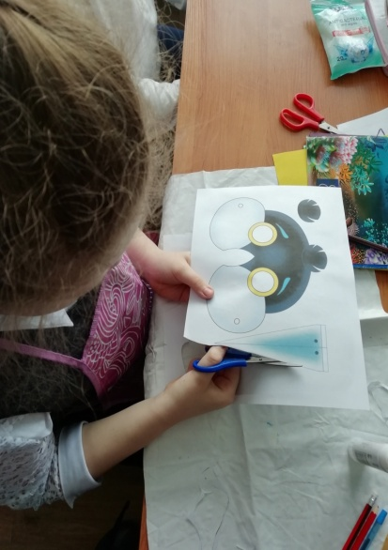
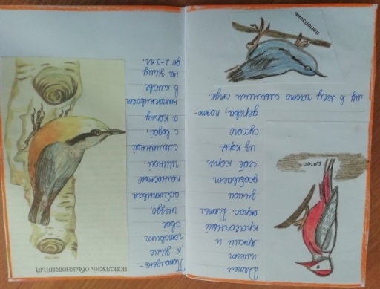
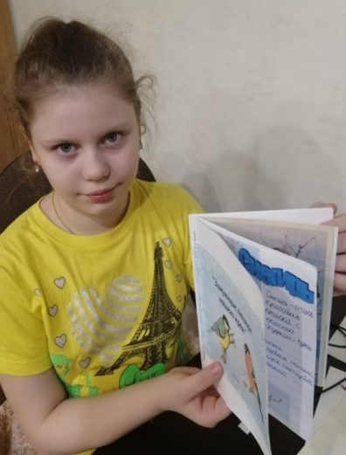
Проект
«Зимующие птицы нашего края»

Slide 15
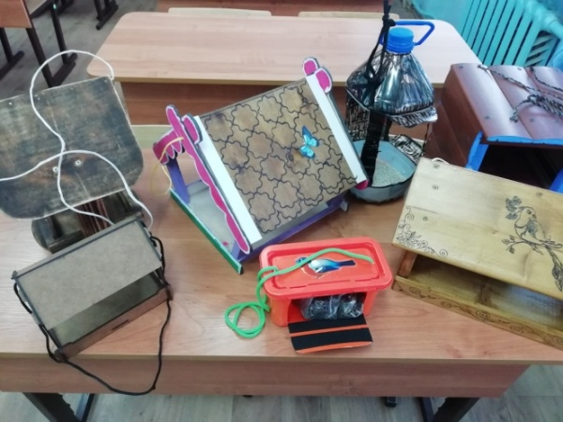
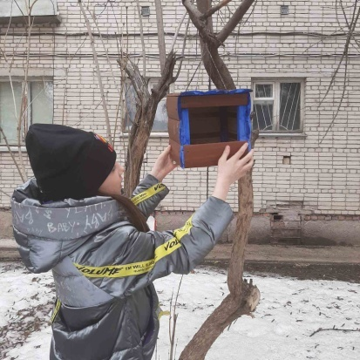
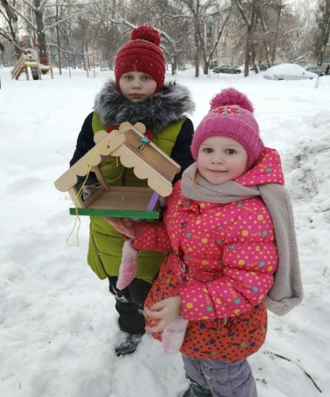
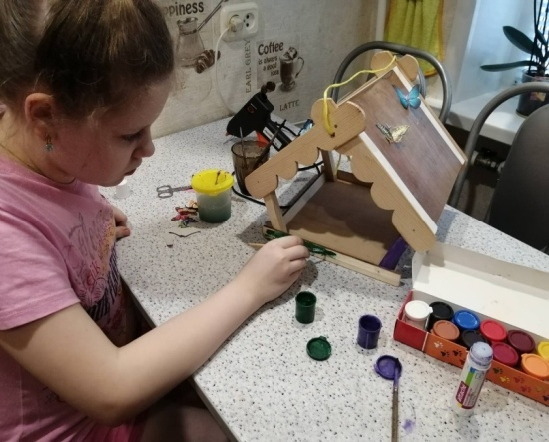
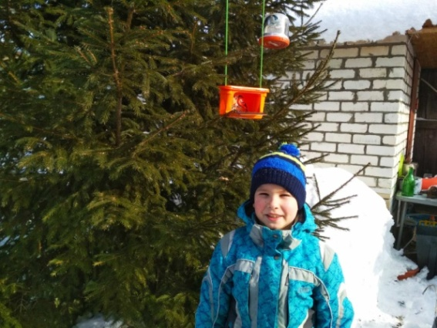
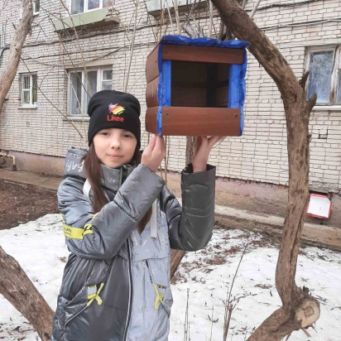
Акция «Покорми птиц зимой»

Slide 16
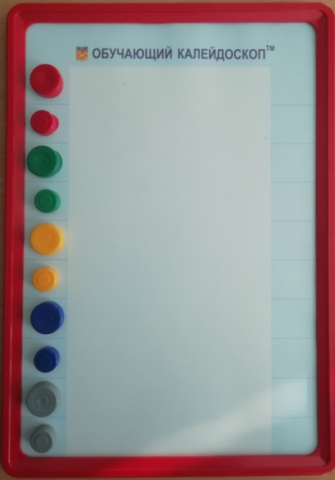
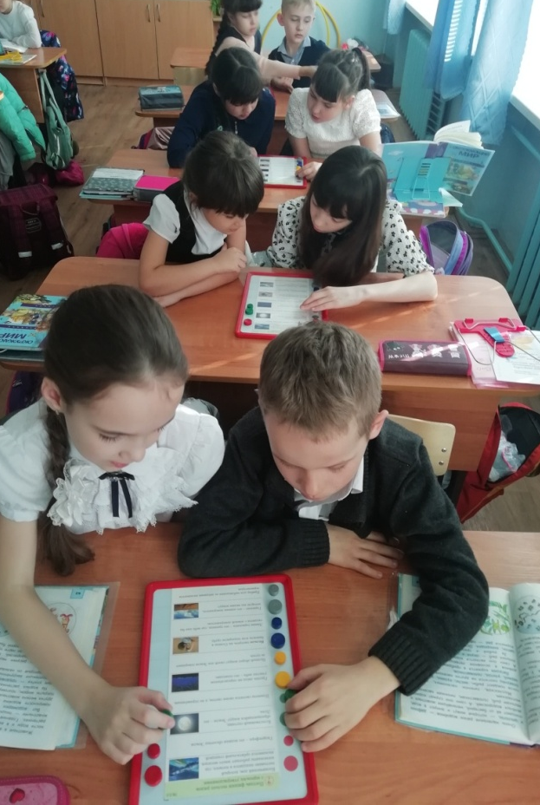
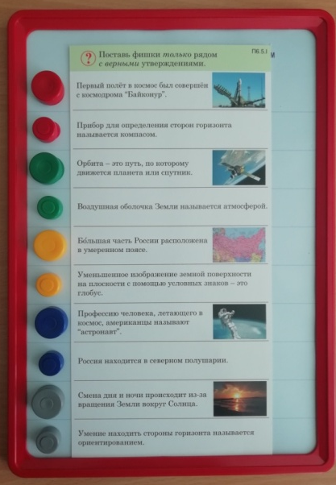
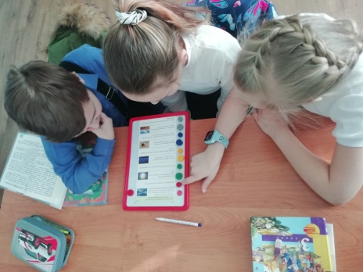
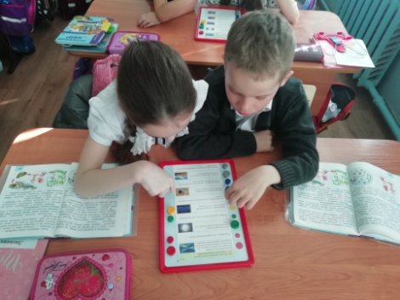
Урок окружающего мира в 3 классе.
Работа с обучающим калейдоскопом.

Slide 17
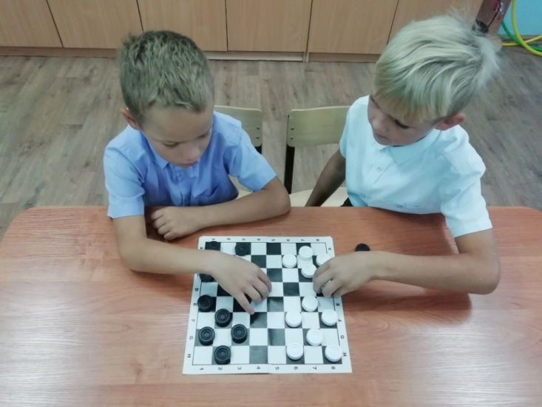
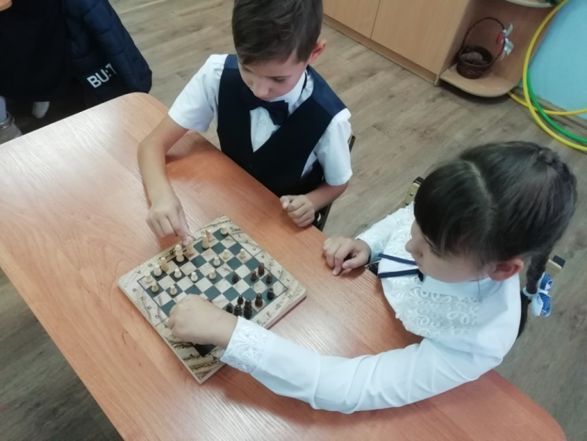
Работоспособность
Умение решать логические задачи в условиях дефицита времени
Тренировка памяти
Самодисциплина

Slide 18
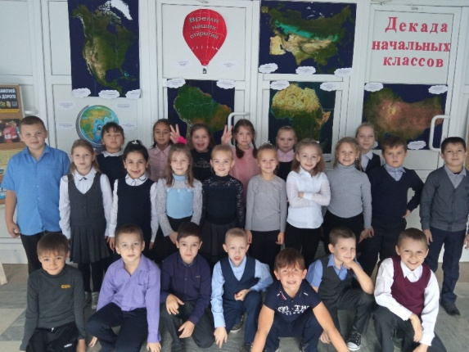
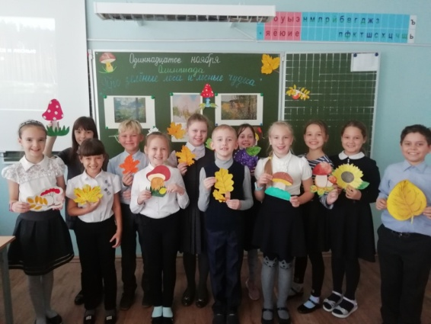
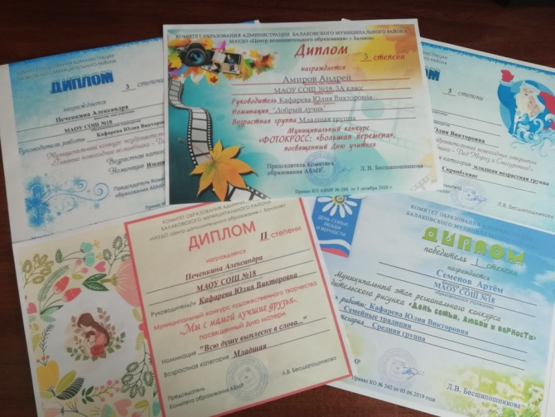
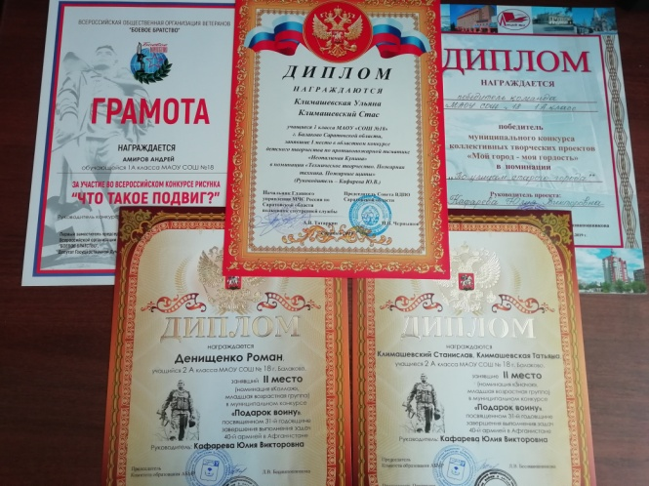
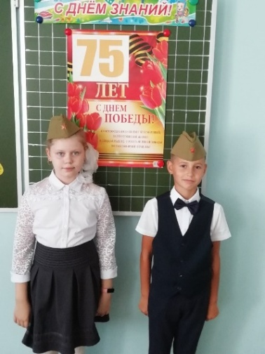
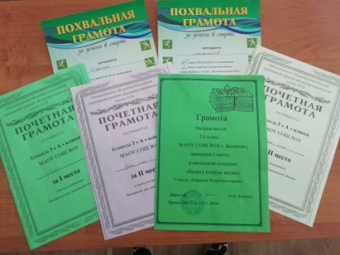
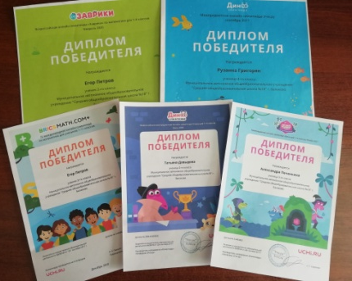
Участие в предметных декадах, смотрах, олимпиадах, работа на образовательной площадке UCHi.RU

Slide 19
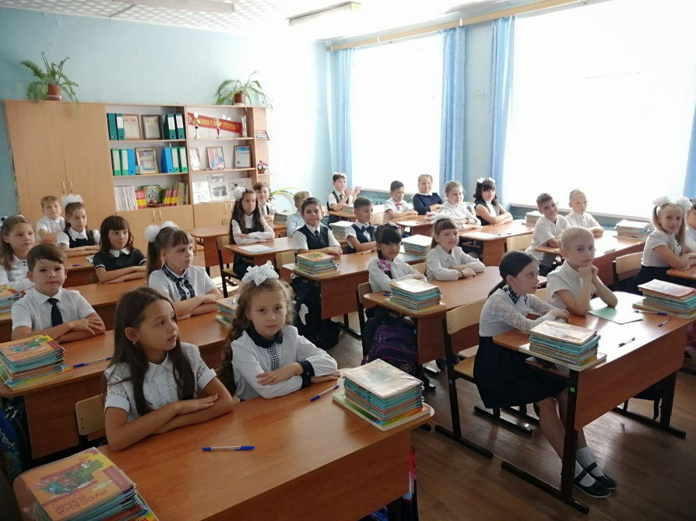
Современный урок-это серьёзно!

Slide 20
Спасибо за внимание!

